Slide 1
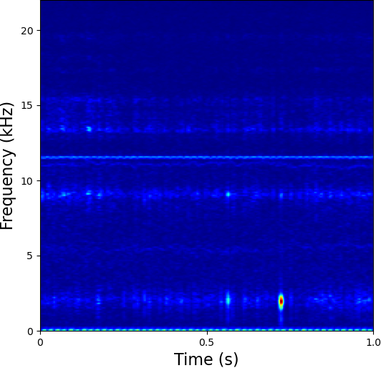
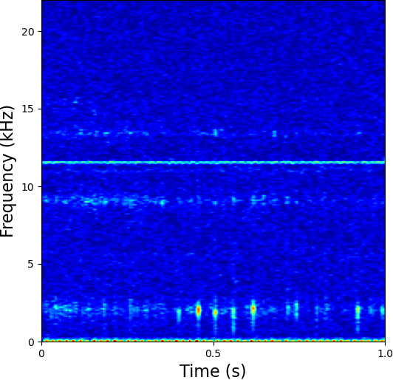
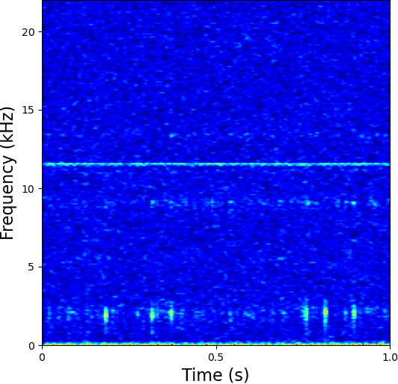
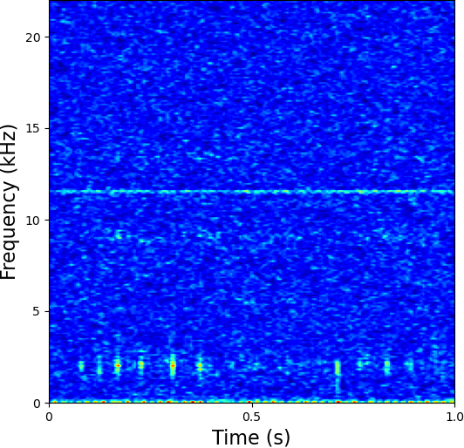
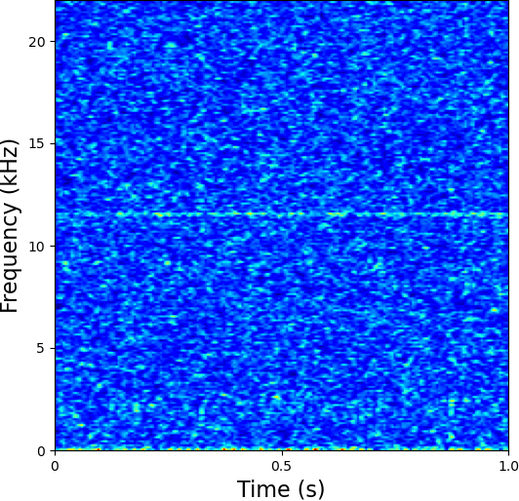
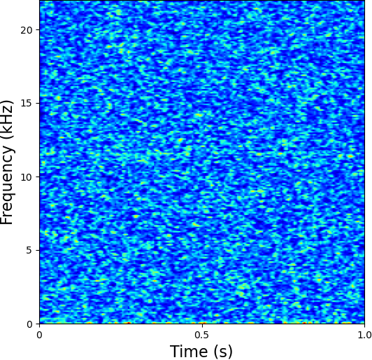
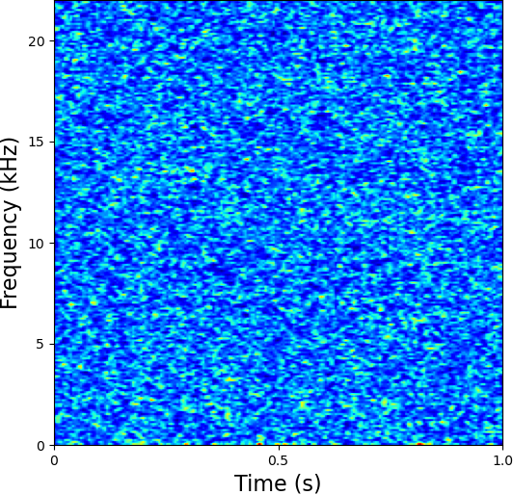
03
ホワイトノイズ(沸騰領域) ・・ 5.589E+05
SNR = no_noise
SNR = 0
SNR = -4
SNR = -8
SNR = -12
SNR = -16
SNR = -20

Slide 2
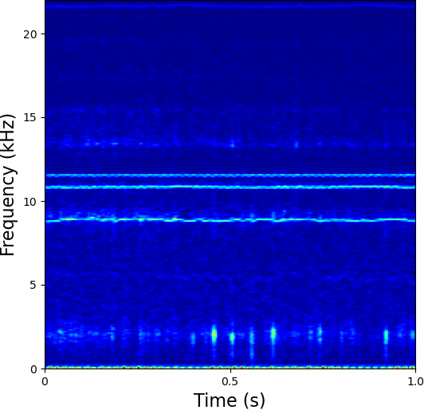
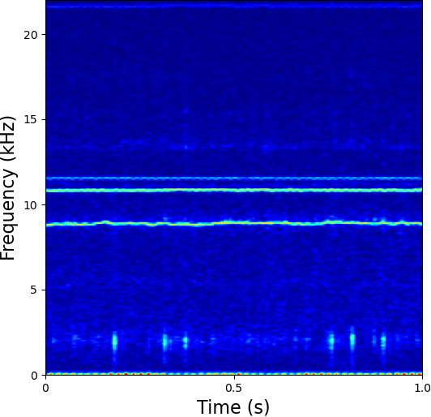
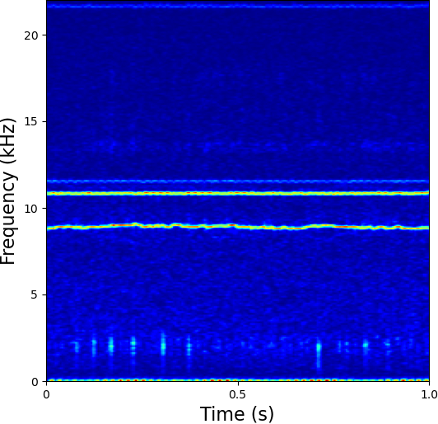



03
水流動音(沸騰領域) ・・ 5.589E+05
SNR = no_noise
SNR = 0
SNR = -4
SNR = -8
SNR = -12
SNR = -16
SNR = -20

Slide 3
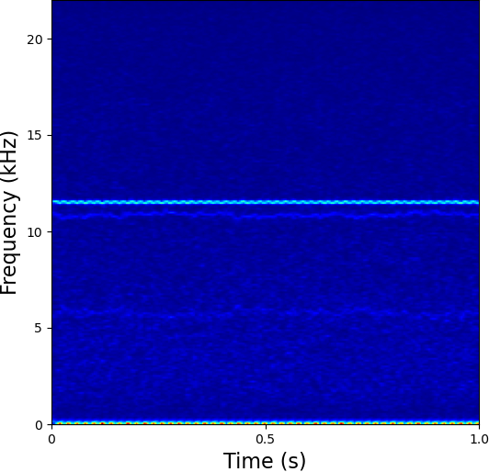
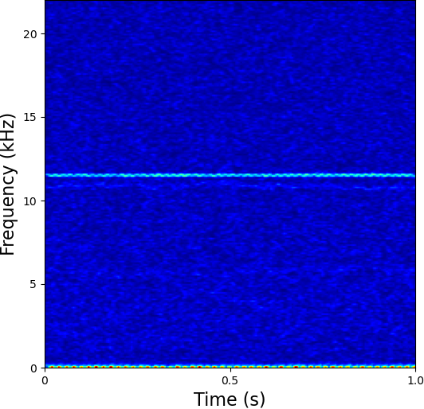
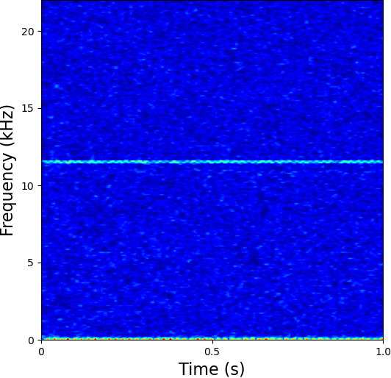
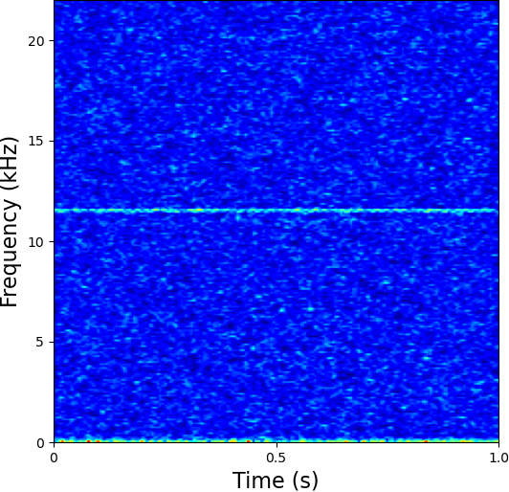
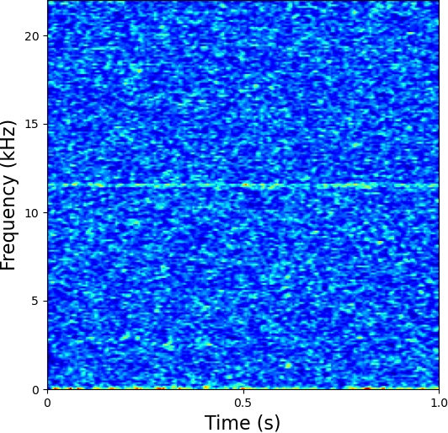
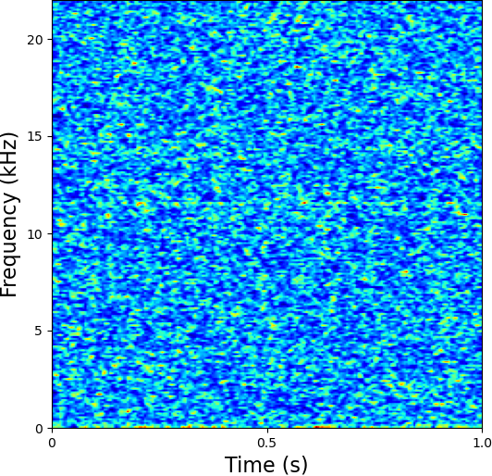
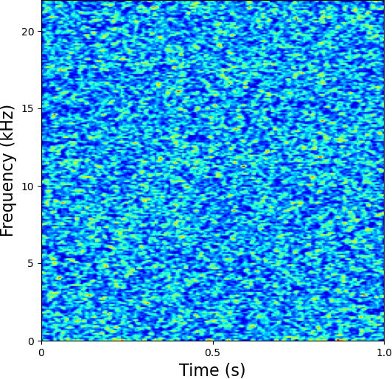
03
ホワイトノイズ(非沸騰領域) ・・ 2.210E+05
SNR = no_noise
SNR = 0
SNR = -4
SNR = -8
SNR = -12
SNR = -16
SNR = -20

Slide 4



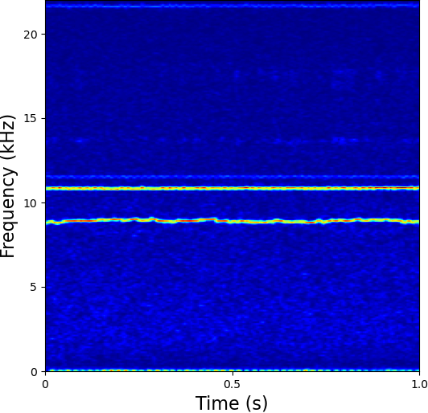


03
水流動音(非沸騰領域) ・・ 2.210E+05
SNR = no_noise
SNR = 0
SNR = -4
SNR = -8
SNR = -12
SNR = -16
SNR = -20

